Slide 1
Направления компьютерной графики
Научная графика. Это направление появилось первым. Первые компьютеры использовались лишь для решения научных и производственных задач. Современная научная компьютерная графика дает возможность проводить вычислительные эксперименты с наглядным представлением их результатов.
Деловая графика предназначена для наглядного представления различных показателей работы учреждений.
Конструкторская графика используется в работе инженеров-конструкторов, архитекторов, изобретателей новой техники - обязательный элемент САПР (систем автоматизации проектирования).
Иллюстративная графика − это произвольное рисование и черчение на экране компьютера (графические редакторы).
Художественная и рекламная графика. Создаются рекламные ролики, мультфильмы, компьютерные игры, видеоуроки, видеопрезентации.

Slide 2
Виды компьютерной графики
Двумерная (2D)
Растровую графику применяют при разработке электронных (мультимедийных) и полиграфических изданий. Большинство графических редакторов, предназначенных для работы с растровыми иллюстрациями, ориентированы не столько на создание изображений, сколько на их обработку.
Программные средства для работы с векторной графикой предназначены в первую очередь для создания иллюстраций и в меньшей степени для их обработки.
Программные средства для работы с фрактальной графикой предназначены для автоматической генерации изображений путем математических расчетов. Создание фрактальной художественной композиции состоит не в рисовании или оформлении, а в программировании.

Slide 3
Виды компьютерной графики
Трехмерная (3D)
Изучает приёмы и методы создания объёмных моделей объектов, которые максимально соответствуют реальным. Такие объёмные изображения можно вращать и рассматривать со всех сторон. Для создания объёмных изображений используют разные графические фигуры и гладкие поверхности. С их помощью сначала создаётся каркас объекта, потом его поверхность покрывают материалами, визуально похожими на реальные. После этого настраивают осветление, гравитацию, свойства атмосферы и другие параметры пространства, в котором находится объект. Для двигающихся объектов указывают траекторию движения, скорость.

Slide 4
Двумерная (2D) графика
Растровая графика. Основным (наименьшим) элементом растрового изображения является пиксель. Его свойства: позиция на экране и цвет. Чем больше количество пикселей и чем меньше их размеры, тем лучше выглядит изображение. Основной недостаток растровых изображений – большие объемы памяти, занимаемые изображением. Второй недостаток растровых изображений связан с невозможностью их увеличения для рассмотрения деталей. Основной плюс растровых изображений это широкая цветопередача и возможность получения реалистичных изображений.
Векторная графика. Основным элементом изображения является линия (при этом не важно, прямая это линия или кривая). В растровой графике тоже существуют линии, но там они рассматриваются как комбинации точек. Чем длиннее растровая линия, тем больше памяти она занимает. В векторной графике объем памяти, занимаемый линией, не зависит от размеров линии, поскольку линия представляется в виде нескольких параметров. Что бы мы ни делали с этой линией, меняются только ее параметры, хранящиеся в ячейках памяти. Количество же ячеек остается неизменным для любой линии.

Slide 5
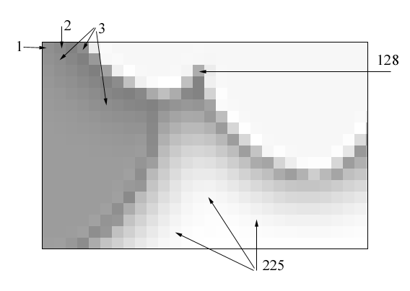
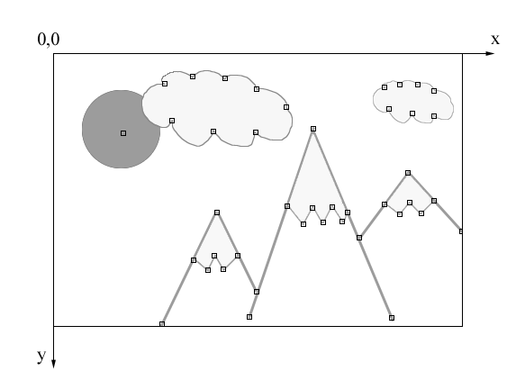
Двумерная (2D) графика
Растровая графика
Векторная графика

Slide 6
Двумерная (2D) графика
Фрактальная графика. Фрактал − это рисунок, который состоит из подобных между собой элементов. Существует большое количество графических изображений, которые являются фракталами: треугольник Серпинского, снежинка Коха, «дракон» Хартера − Хейтуэя, множество Мандельброта.
Построение фрактального рисунка осуществляется по какому-то алгоритму или путём автоматической генерации изображений при помощи вычислений по конкретным формулам. Изменения значений в алгоритмах или коэффициентов в формулах приводит к модификации этих изображений.
Главное преимущество фрактальной графики состоит в том, что в файле фрактального изображения сохраняются только алгоритмы и формулы.

Slide 7
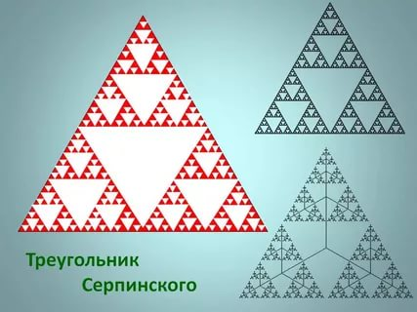
Фрактальная графика

Slide 8
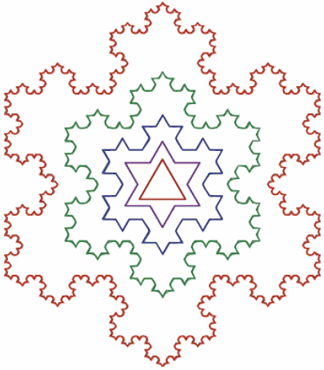
Фрактальная графика
Снежинка Коха

Slide 9
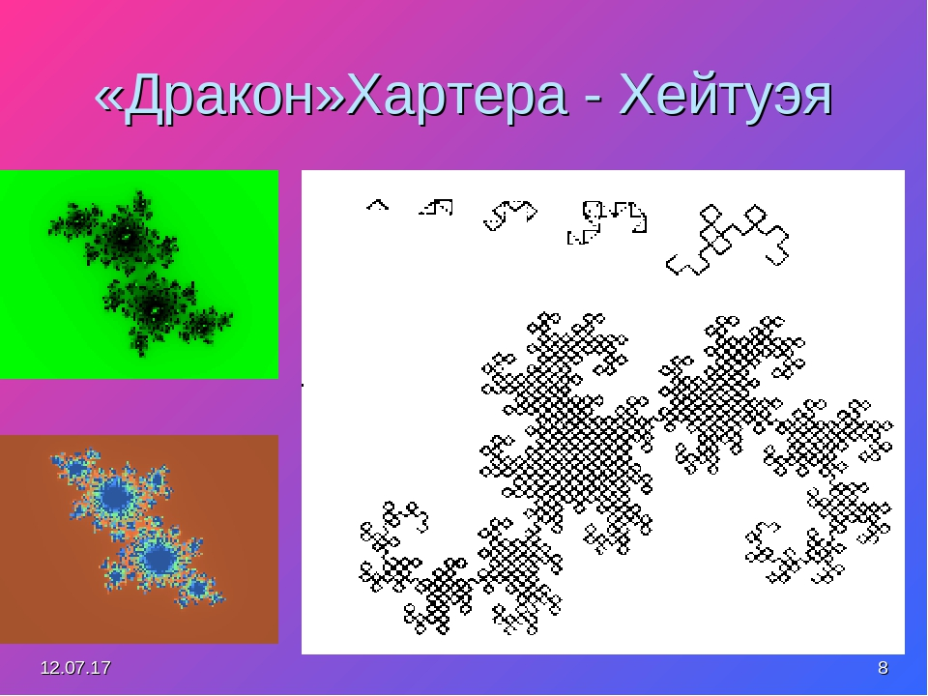
Фрактальная графика

Slide 10
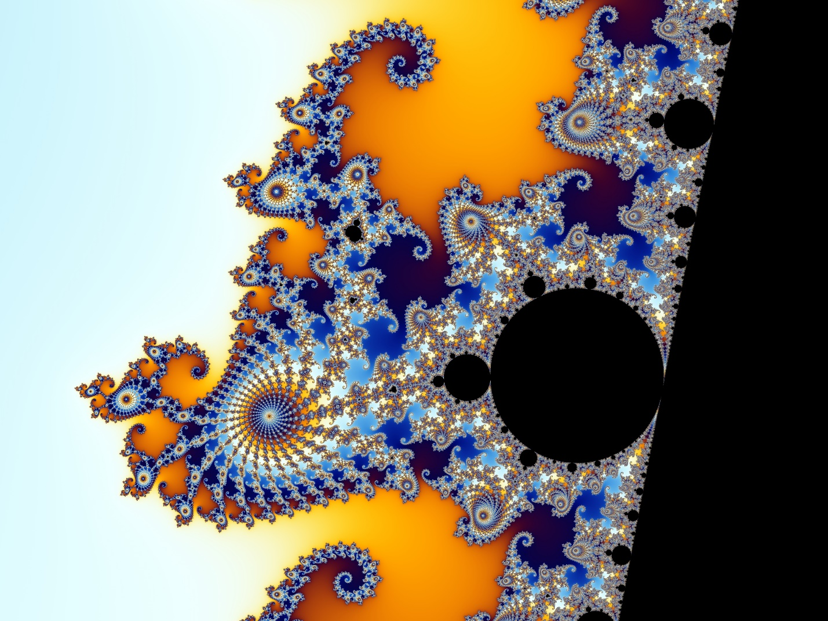
Фрактальная графика
Множество Мандельброта

Slide 11
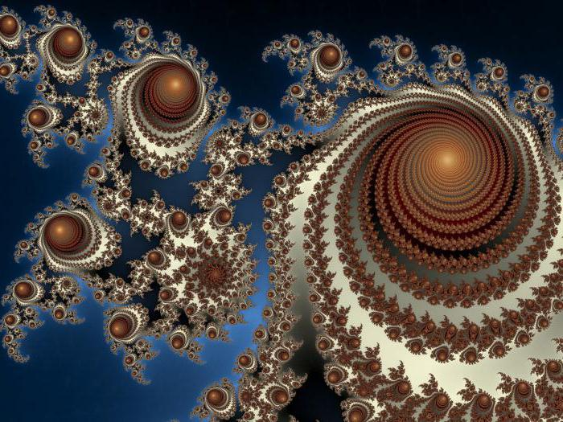
Фрактальная графика
Множество Мандельброта

Slide 12
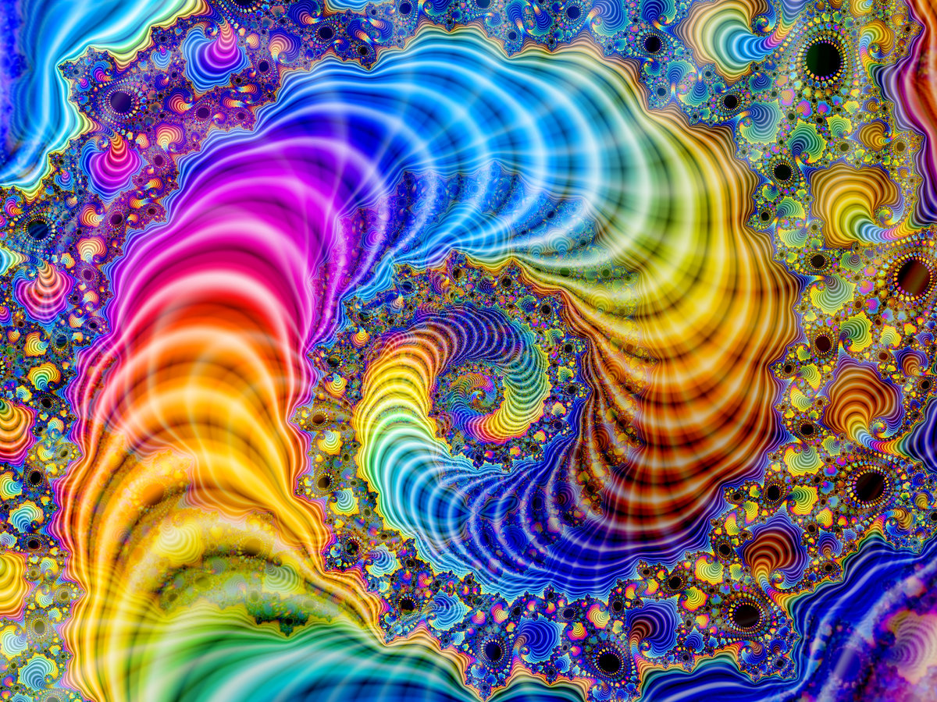
Фрактальная графика
Множество Мандельброта

Slide 13
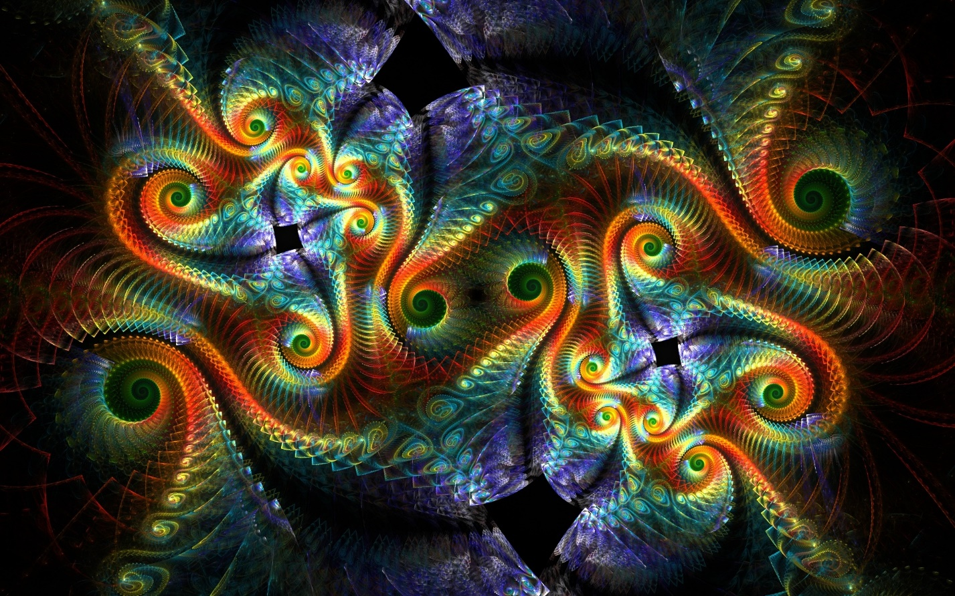
Фрактальная графика
Множество Мандельброта

Slide 14
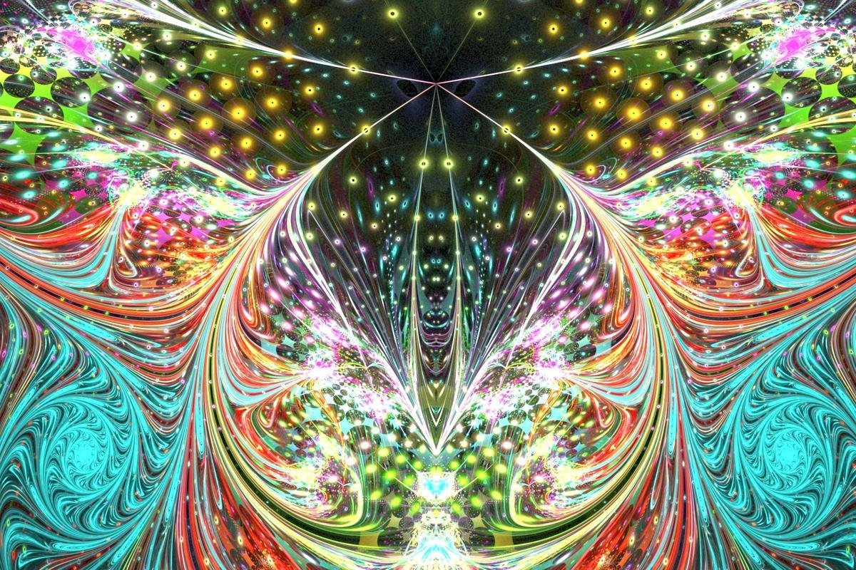
Фрактальная графика
Множество Мандельброта

